Slide 1

소셜 여행 서비스(Social Travel Service)
여행 친구 매칭(TRIP MATE)
발표 순서
주제 선정 이유
기능 설명
화면 구현
2조
김현태(조장)
권기범
김용승
유서희
이형준

Slide 2
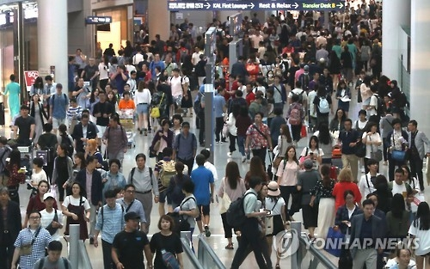
주제 선정 이유
추석 연휴 공항사진
여행 계획 세우고
짐 챙기는 것 귀찮아~
여행지를 돌아다니면
몸도 힘들어~
시간만 나면 여행 계획을 세우는 이유?
→여행이 주는 즐거움

Slide 3

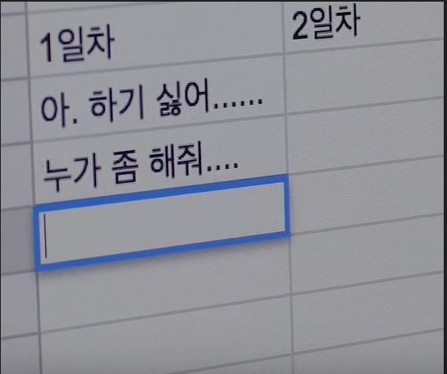
여행의 장애물 두 가지
1. 내 휴일과 친구의 휴일이 다름!
2. 여행지에 대한 정보 찾기..
일정짜기.. 귀찮음..

Slide 4

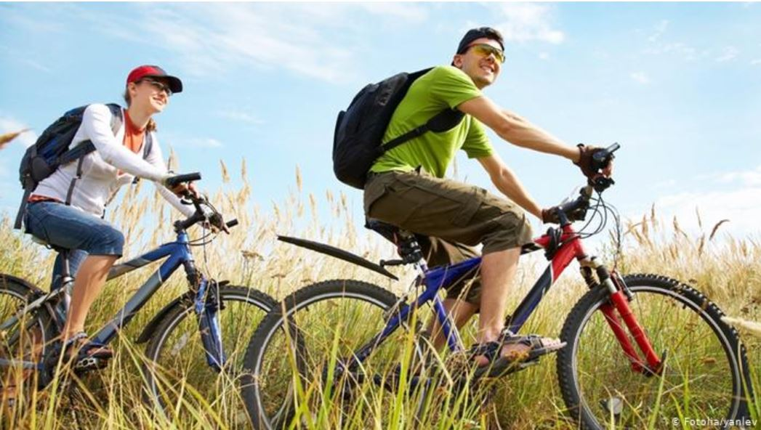
이를 해결하기 위한 Concepts
여행지가 같은 친구 매칭
→ 친구와 일정 조정이 불필요
2. 여행지에 거주하고 있는 개인 가이드 매칭
→ 여행지에 대해 일일이 조사 불필요

Slide 5
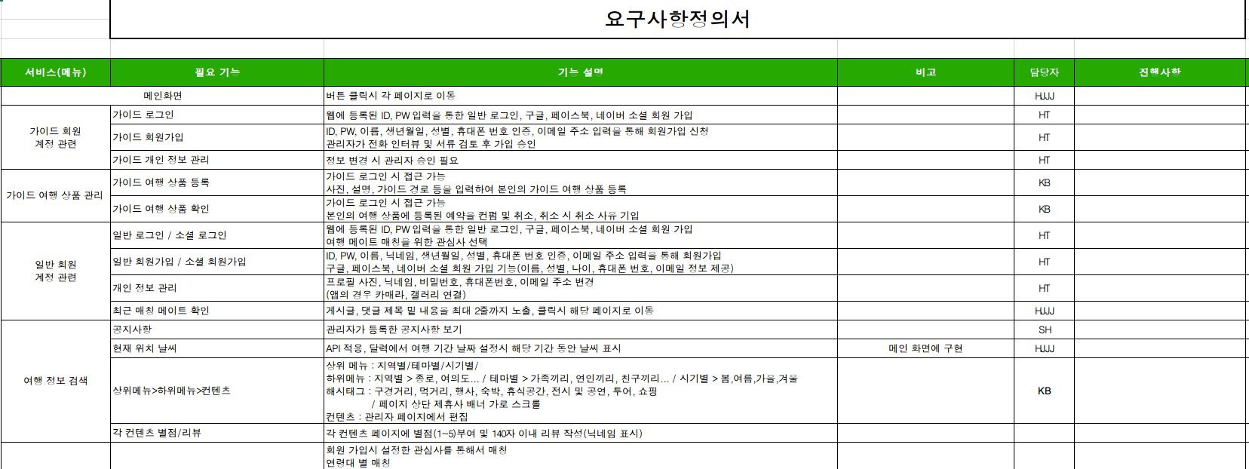
서비스1(여행 친구 매칭), 서비스2(가이드 매칭) 나누고
해당 서비스를 구현하기 위해 필요한 보조 기능들을
정리하여 요구사항정의서로 작성..

Slide 6
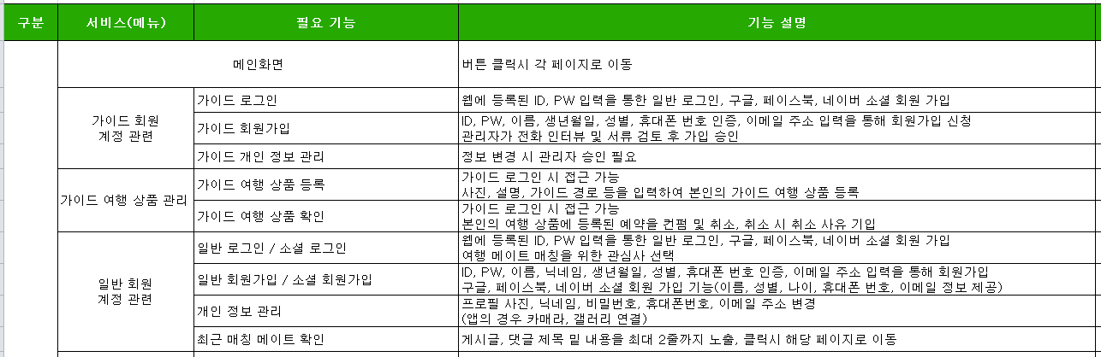
사용자

Slide 7
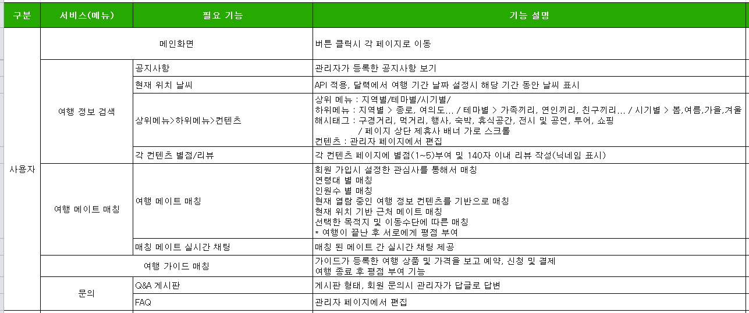

Slide 8
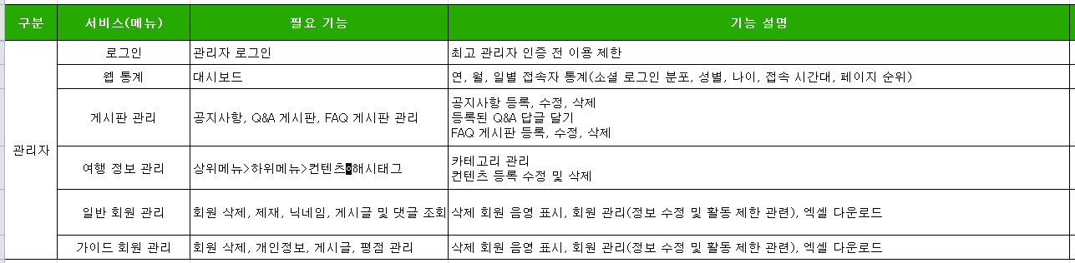

Slide 9

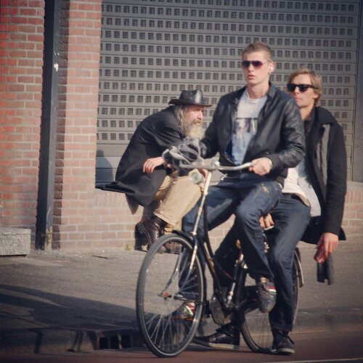
서비스1(여행 파트너 매칭) 기능 설명
아무나 매칭 NO NO !!
1. 개인정보(나이, 성별)
2. 관심사(취미, 음식)
3. 선호 인원수
4. 최근 다녀온 여행지 정보
5. 현재 위치 정보
6. 이동수단(열차, 자가, 렌트, 버스)
7. 조회하고 있는 여행지 정보
8. 이전에 조회한 여행지 정보
9. 이전 여행 기록으로 생긴 평점
(여행 후에 서로에게 평점 부여)
총 9가지 정보에 기반하여
여행 파트너를 추천!

Slide 10
1. 개인정보(나이, 성별)
2. 관심사(취미, 음식)
3. 선호 인원수
4. 조회하고 있는 여행지 정보
5. 현재 위치 정보
6. 이동수단(열차, 자가, 렌트, 버스)
7. 이전에 조회한 여행지 정보
8. 최근 다녀온 여행지 정보
9. 이전 여행 기록으로 생긴 평점(여행 후에 서로에게 평점 부여)
회원가입 시 입력, 수정 가능
매칭 시 설정 또는 실시간 정보 사용
사용자 정보 DB에 저장 후 이용

Slide 11
서비스1 화면
여행 메이트 매칭
# | 기능명
1 | 페이지 내 메인메뉴(고정) 메인메뉴 클릭시 하위메뉴 노출
2 | 내주위 매칭 위치기반의 서비스로써 하위메뉴 없음.
3 | 각 메뉴에 하위메뉴로 라디오박스로 처리하여 단일 항목 선택 가능 선택 후 하단의 메인페이지에 노출
4 | 하위메뉴 선택시 메인창에 간단한 프로필과 관심헤시테그 노출 하여 메이트상대 서칭.
5
1
2
연령별 매칭 | 인원별 매칭 | 관심사별 매칭 | 내주위 매칭 | 여행지 매칭
20세 ~ 23세
23세 ~ 26세
26세 ~ 29세
29세 이상
2명
2명~5명
5명~10명
맛집
풍경
사진
문화
기타
경기지역
충북지역
강원지역
제주도
3
4
사용자1
이름/성별/나이 등 기본정보
#맛집#드라이브#풍경사진
사용자2
이름/성별/나이 등 기본정보
#낚시#바다낚시#동해

Slide 12







서비스1 화면(매칭 후 채팅 가능)
1
# | 기능명
1 | 실시간 채팅 형식으로써 서로의 정보공유 및 연락처 교환 등 기능활용
2 | 사용자가 지정한 프로필 사진이 노출됨.
안녕하세요 ~ 여행광님
2
반갑습니다 ~
17일날 9시 출발 괜찮아요?
네 저는 괜찮아요 !
3
그럼 그때 종각역에서 뵈요!!
채팅을 입력하세요.
전송

Slide 13

서비스2(여행 가이드 매칭) 기능 설명
현지인이 직접 등록한 여행 상품을 선택
양질의 가이드를 선발하기 위한 절차가 존재
1:1부터 1:多까지 유연한 인원 설정 가능
가이드는 가격, 여행계획(여행경로, 여행지 사진)에 대한 정보를 제공

Slide 14
가이드 선발 절차
마이리얼트립의 서비스를 참고하였음
가이드 등록
가이드 등록페이지에서
가이드 등록 신청(서류)
서류내용
연락처, 현지 거주 기간,
신분증, 자기소개서,
여행계획(포트폴리오)
면접
해당 부서 담당자가 직접 면접
가이드 등록 신청 승인
선발 이후
여행상품 등록 가능

Slide 15



서비스2(여행 가이드 매칭) 페이지 예시
여행 가이드 매칭
# | 기능명
1 | 가이드 상품 - 해당 상품의 기본적인 테마, 가격, 등 정보가 있으며 클릭시 상세 페이지로 이동
2 | 사용자가 원하는데로 정렬하여 보기가능 기본적으로 추천순으로 정렬
3 | 아이콘 클릭으로 페이지 넘기기.
2
추천순. 등록순. 낮은가격순. 높은가격순
1
2박 3일 핵인싸 펭수와 함께하는 상암동 방송국 투어
#맛집 #서울 #시티투어 #인싸투어
1인 59,900원
3박 4일 유산슬과 떠나는 관광버스 뽕짝투어
#음악 #트로트 #관광버스 #지방투어
1인 79,000원
1박 2일 설민석과 함께하는 역사투어
해당 상품은 숙박이 포함되어 있지 않습니다.
#역사 #고궁 #대한민국 #외국인추천
1인 39,000원
3
1
2
3

Slide 16
화면 설계 및 화면 구현 현황

Slide 17
화면코드 | HJ - P - 001
화면명 | 메인화면(로그인 전)
 | 데스크톱
프로젝트
화면 번호
# | 기능명
1 | 여행지 정보 현재 시기, 다른 사람들의 여행 기록을 토대로 추천 여행지를 제공하며, 여행지에 대한 정보도 확인 가능
2 | 메이트 찾기 여행지 정보를 열람하지 않고 바로 여행 메이트를 찾기
3 | 가이드 찾기 원하는 여행지에 가이드를 등록한 회원 찾기, 가이드에 대한 상세정보 열람 가능
4 | 문의 문의 사항을 남길 수도 있고, FAQ 확인가능.
5 | 메인 배너 위치 기반으로 주변에 여행 메이트를 찾고 있는 사람의 수와 다양한 여행지 영상 + 날씨 정보 제공
6 | 로그인 관련 클릭 시, 일반회원/가이드회원 로그인 화면으로 이동
로고
6
로그인/회원가입
여행지 정보 | 메이트 찾기 | 가이드 찾기 | 문의사항
1
2
3
4
지금 주변에 OO명의 회원들이 여행 메이트를 찾고 있습니다!
5

Slide 18
화면코드 | HJ - P - 002
화면명 | 메인화면(로그인 후)
 | 데스크톱
프로젝트
화면 번호
# | 기능명
1 | 여행지 정보 현재 시기, 다른 사람들의 여행 기록을 토대로 추천 여행지를 제공하며, 여행지에 대한 정보도 확인 가능
2 | 메이트 찾기 여행지 정보를 열람하지 않고 바로 여행 메이트를 찾기
3 | 가이드 찾기 원하는 여행지에 가이드를 등록한 회원 찾기, 가이드에 대한 상세정보 열람 가능
4 | 문의 문의 사항을 남길 수도 있고, FAQ 확인가능.
5 | 메인 배너 위치 기반으로 주변에 여행 메이트를 찾고 있는 사람의 수와 다양한 여행지 영상 + 날씨 정보 제공
6 | 로그인 관련 클릭 시, 로그인, 회원 가입, 아이디/비밀번호 찾기 페이지로 이동. 로그인 이후 마이페이지 이동 가능
로고
6
로그아웃
마이페이지
여행지 정보 | 메이트 찾기 | 가이드 찾기 | 문의사항
1
2
3
4
지금 주변에 OO명의 회원들이 여행 메이트를 찾고 있습니다!
5

Slide 19

화면코드 | HJ - M - 001
화면명 | 메인화면(로그인 전)
 | 모바일
프로젝트
화면 번호
# | 기능명
1 | 여행지 정보 현재 시기, 다른 사람들의 여행 기록을 토대로 추천 여행지를 제공하며, 여행지에 대한 정보도 확인 가능
2 | 메이트 찾기 여행지 정보를 열람하지 않고 바로 여행 메이트를 찾기
3 | 가이드 찾기 원하는 여행지에 가이드를 등록한 회원 찾기, 가이드에 대한 상세정보 열람 가능
4 | 문의 문의 사항을 남길 수도 있고, FAQ 확인가능.
5 | 메인 배너 위치 기반으로 주변에 여행 메이트를 찾고 있는 사람의 수와 다양한 여행지 영상, 날씨 정보 제공
6 | 로그인 관련 클릭 시, 로그인, 회원 가입, 아이디/비밀번호 찾기 페이지로 이동. 로그인 이후 마이페이지 이동 가능
로고
로고
1
여행지 정보
지금 주변에 OO명의 회원들이 여행 메이트를 찾고 있습니다!
지금 주변에 OO명의 회원들이 여행 메이트를 찾고 있습니다!
5
2
메이트 찾기
3
가이드 찾기
4
문의사항
6
로그인
회원가입
아이디/비밀번호 찾기

Slide 20
화면코드 | HJ - M - 002
화면명 | 메인화면(로그인 후)
 | 모바일
프로젝트
화면 번호
# | 기능명
1 | 여행지 정보 현재 시기, 다른 사람들의 여행 기록을 토대로 추천 여행지를 제공하며, 여행지에 대한 정보도 확인 가능
2 | 메이트 찾기 여행지 정보를 열람하지 않고 바로 여행 메이트를 찾기
3 | 가이드 찾기 원하는 여행지에 가이드를 등록한 회원 찾기, 가이드에 대한 상세정보 열람 가능
4 | 문의 문의 사항을 남길 수도 있고, FAQ 확인가능.
5 | 메인 배너 위치 기반으로 주변에 여행 메이트를 찾고 있는 사람의 수와 다양한 여행지 영상 제공, 날씨정보 제공
6 | 로그인 관련 클릭 시, 로그인, 회원 가입, 아이디/비밀번호 찾기 페이지로 이동. 로그인 이후 마이페이지 이동 가능
로고
로고
1
여행지 정보
지금 주변에 OO명의 회원들이 여행 메이트를 찾고 있습니다!
지금 주변에 OO명의 회원들이 여행 메이트를 찾고 있습니다!
5
2
메이트 찾기
3
가이드 찾기
4
문의사항
6
로그아웃
마이페이지

Slide 21
화면코드 | HT – P - 003
화면명 | 회원 종류 선택
 | 사용자 1단계
프로젝트
화면 번호
# | 기능명
1 | 회사 로고 표시 클릭시 화면 메인페이지 호출
2 | 일반 회원 로그인 호출
3 | 가이드 회원 로그인 페이지 호출
4
로고
1
2
일반 회원
LOGIN
3
가이드 회원
LOGIN

Slide 22
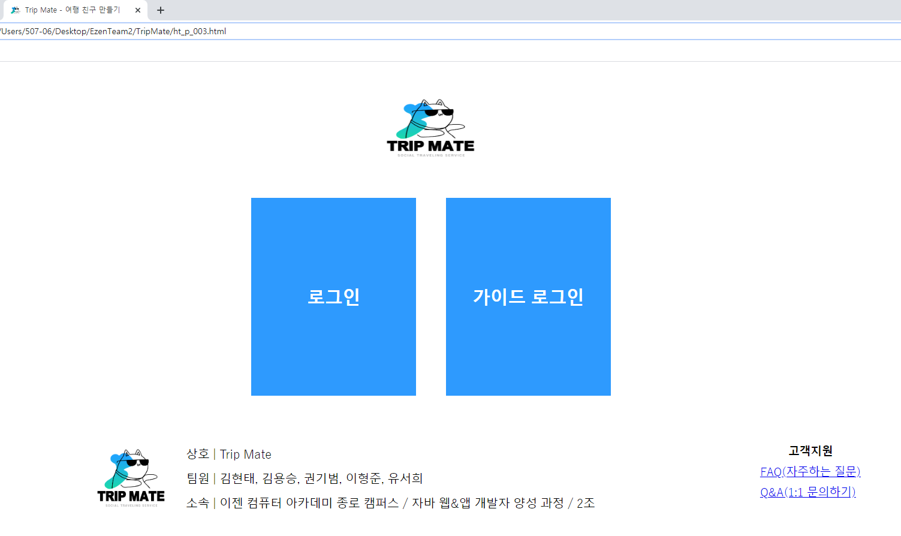
회원 종류 선택
<style>
[type=submit]{
width:250px;
height:300px;
border:none;
background-color:#2E9AFE;
color:white;
font-weight:bold;
margin:20px;
font-size:x-large;
}
footer{
position : relative;
left : 350px;
margin-top:50px;
margin-bottom: 50px;
width:1000px !important;
}

Slide 23
화면코드 | HT – M - 003
화면명 | 회원 종류 선택
 | 사용자 1단계
프로젝트
화면 번호
# | 기능명
1 | 회사 로고 표시 클릭시 화면 메인페이지 호출
2 | 일반 회원 로그인 호출
3 | 가이드 회원 로그인 페이지 호출
1
로고
일반 회원
LOGIN
2
가이드 회원
LOGIN
3

Slide 24
화면코드 | HT – P - 004
화면명 | 가이드 회원 로그인
 | 사용자 2단계
프로젝트
화면 번호
# | 기능명
1 | 회사 로고 표시 클릭시 화면 메인페이지 호출
2 | 가이드 회원 ID 입력
3 | 가이드 회원 비밀번호 입력
4 | ID / 비밀번호 입력 후 로그인
5 | 가이드 회원 가입 페이지 호출
로고
1
ID
2
PASSWORD
3
4
로그인
5
회원가입
아이디 및 비밀번호 찾기의 경우 관리자와의 컨택을 통해서 찾기
웹상에서 제공하지 않음

Slide 25
화면코드 | HT – M - 004
화면명 | 가이드 회원 로그인
 | 사용자 2단계
프로젝트
화면 번호
# | 기능명
1 | ID, PASSWORD 입력 후 로그인 버튼 누르면 로그인 후 메인 화면 호출
2 | 가이드 회원 가입 화면 호출
3
4
5
로고
ID
PASSWORD
1
로그인
2
회원가입
아이디 및 비밀번호 찾기의 경우 관리자와의 컨택을 통해서 찾기
웹과 동일하게 모바일상에서 제공하지 않음

Slide 26
화면코드 | HT – P - 005
화면명 | 가이드 회원 가입
 | 사용자 3단계
프로젝트
화면 번호
*제공 컨텐츠 카테고리 1개 포함, 모든 항목 필수
로고
# | 기능명
1 2 | 프로필 사진 등록 버튼(2) 클릭시 사진 등록 팝업창 호출, 사진 등록 완료시 (1)에 프로필 사진 표시
3 | 가입 승인에 필요한 필수 서류 등록 팝업창 호출
4 | 가입 인증 이메일 전송, 이메일에 포함된 링크를 클릭하면 이메일 인증 완료
5 | 입력한 휴대폰 번호로 인증번호 요청 전송 버튼
6 | 가이드 컨텐츠 제공 지역 선택 - 1단계 시 단위, 세부지역 - 구 단위
7 | 컨텐츠 카테고리 3개까지 선택 가능
8 | 가입 승인 신청
1
ID
ID 중복검사
비밀번호
비밀번호 확인
이름
2
프로필 사진 등록
생년월일
3
필수 서류 등록
e-mail
4
인증 요청
주소
주소 검색
전화번호
5
인증번호 요청
인증번호 입력
인증번호 확인
활동지역
6
세부 지역
제공 컨텐츠 카테고리
7
가입신청
8

Slide 27
화면코드 | HT – M - 005
화면명 | 가이드 회원 가입
 | 사용자 3단계
프로젝트
화면 번호
# | 기능명
1 2 | 프로필 사진 등록 버튼(2) 클릭시 사진 등록 팝업창 호출, 사진 등록 완료시 (1)에 프로필 사진 표시
3 | 가입 승인에 필요한 필수 서류 등록 팝업창 호출
4 | 가입 인증 이메일 전송, 이메일에 포함된 링크를 클릭하면 이메일 인증 완료
5 | 입력한 휴대폰 번호로 인증번호 요청 전송 버튼
6 | 가이드 컨텐츠 제공 지역 선택 - 1단계 시 단위, 세부지역 - 구 단위
7 | 컨텐츠 카테고리 3개까지 선택 가능
8 | 가입 승인 신청
로고
e-mail
4
1
인증 요청
주소
주소 검색
2
프로필 사진 등록
전화번호
3
서류 등록
5
인증번호 요청
인증번호 입력
인증번호 확인
ID
활동지역
6
ID 중복검사
세부 지역
비밀번호
7
제공 컨텐츠 카테고리
비밀번호 확인
이름
생년월일
8
가입완료

Slide 28
화면코드 | HT – P - 006
화면명 | 가이드 회원 정보 수정
 | 사용자 3단계
프로젝트
화면 번호
색상 항목 변경 불가, 가입 시 정보 표시
로고
# | 기능명
1 | 프로필 사진 등록 버튼(2) 클릭시 사진 등록 팝업창 호출
2 | 변경할 이메일 주소 입력 후 인증 이메일 전송, 이메일에 포함된 링크를 클릭하면 이메일 인증 완료
3 | 입력한 휴대폰 번호로 인증번호 요청 전송 버튼
4 | 가이드 컨텐츠 제공 지역 선택 - 1단계 시 단위, 세부지역 - 구 단위
5 | 컨텐츠 카테고리 3개까지 선택 가능
7 | 수정 내용 변경 승인 신청
ID
비밀번호
비밀번호 확인
이름
1
생년월일
프로필 사진 수정
e-mail
2
인증 요청
주소
주소 검색
전화번호
3
인증번호 요청
인증번호 입력
인증번호 확인
활동지역
4
세부 지역
제공 컨텐츠 카테고리
5
변경신청
6

Slide 29
화면코드 | HT – M - 006
화면명 | 가이드 회원 정보 수정
 | 사용자 3단계
프로젝트
화면 번호
색상 항목 변경 불가, 가입 시 정보 표시
로고
# | 기능명
1 | 프로필 사진 등록 버튼(2) 클릭시 사진 등록 팝업창 호출
2 | 변경할 이메일 주소 입력 후 인증 이메일 전송, 이메일에 포함된 링크를 클릭하면 이메일 인증 완료
3 | 입력한 휴대폰 번호로 인증번호 요청 전송 버튼
4 | 가이드 컨텐츠 제공 지역 선택 - 1단계 시 단위, 세부지역 - 구 단위
5 | 컨텐츠 카테고리 3개까지 선택 가능
7 | 수정 내용 변경 승인 신청
e-mail
2
인증 요청
주소
주소 검색
1
프로필 사진 등록
전화번호
3
인증번호 요청
인증번호 입력
인증번호 확인
ID
활동지역
4
비밀번호
세부 지역
비밀번호 확인
5
제공 컨텐츠 카테고리
이름
생년월일
6
수정 요청

Slide 30
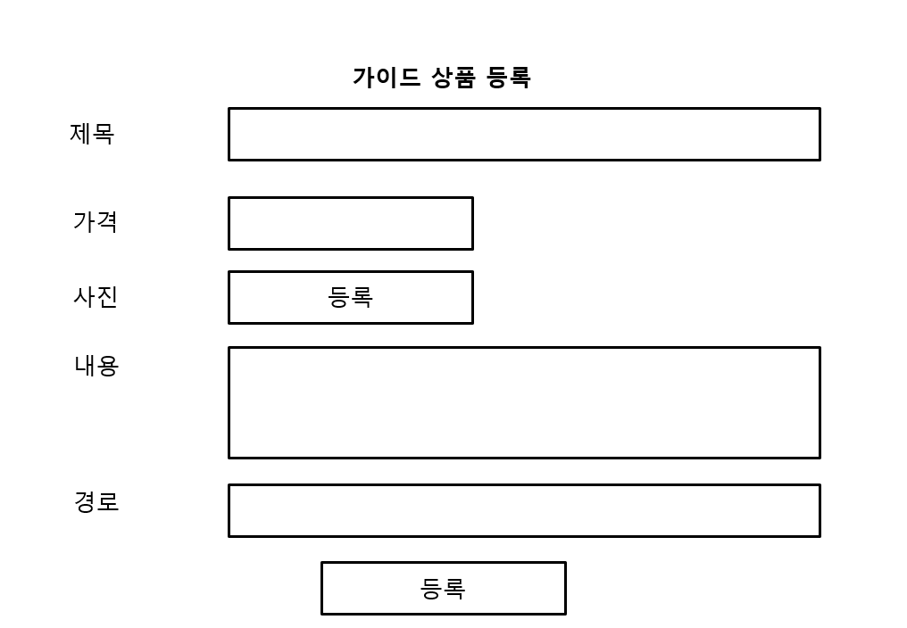
화면코드 | KB – P - 007
화면명 | 가이드 여행 상품 등록
프로젝트
화면 번호
LOGO
가이드상품 등록
가이드상품 신청현황
# | 기능명
1 | 사진 등록 해당 여행지의 사진을 등록
2 | 상품 등록 - 해당 가이드 상품을 등록

Slide 31
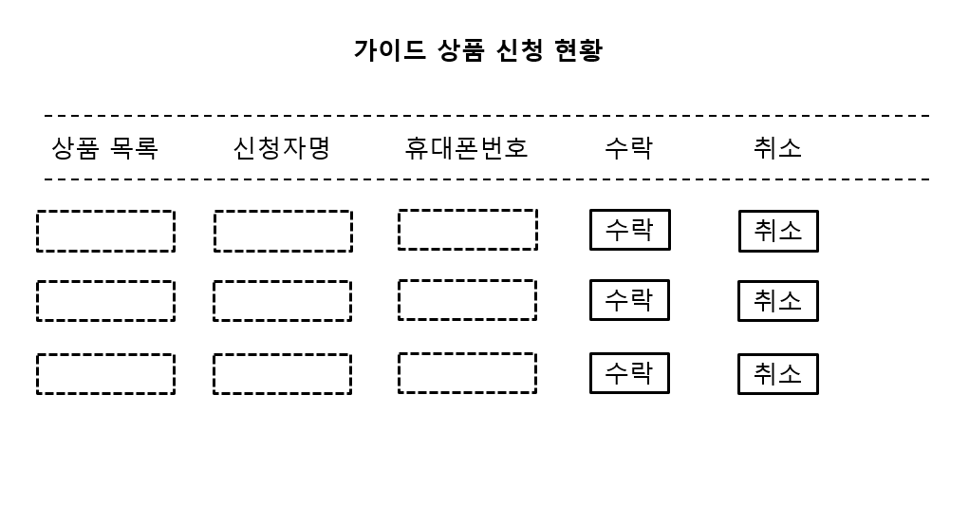
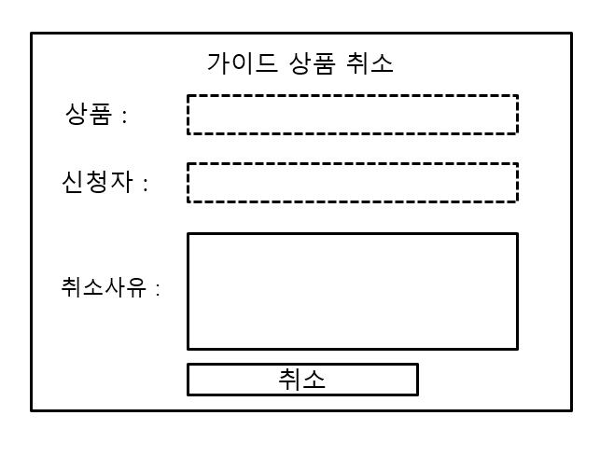
화면코드 | KB – P - 008
화면명 | 가이드 여행 상품 관리
프로젝트
화면 번호
# | 기능명
1 | 수락 - 해당 가이드 상품 신청이 완료되었음을 해당신청자에게 전달
2 | 취소 - 취소버튼을 누르면 가이드 취소 팝업창이 나타난 후 취소 사유를 적어서 신청자에게 전달
3
4
5
LOGO
가이드상품 등록
가이드상품 신청현황

Slide 32
화면코드 | HT – P - 009
화면명 | 일반 회원 로그인
 | 사용자 2단계
프로젝트
화면 번호
ㅑㅇ
# | 기능명
1 | ID, PASSWORD 입력 후 로그인 버튼 누르면 로그인 후 메인 화면 호출
2 | ID 찾기 창 호출
3 | PASSWORD 찾기 창 호출
4 | 회원 가입 창 호출
5 | NAVER, GOOGLE 소셜 로그인창 호출
로고
ID
PASSWORD
1
로그인
2
ID 찾기
3
PASSWORD 찾기
4
회원가입
NAVER LOGIN
GOOGLE LOGIN
5
5

Slide 33
화면코드 | HT – M - 009
화면명 | 일반 회원 로그인
 | 사용자 2단계
프로젝트
화면 번호
# | 기능명
1 | ID, PASSWORD 입력 후 로그인 버튼 누르면 로그인 후 메인 화면 호출
2 | ID 찾기 창 호출
3 | PASSWORD 찾기 창 호출
4 | 회원 가입 창 호출
5 | NAVER, GOOGLE 소셜 로그인창 호출
로고
ID
PASSWORD
1
로그인
2
ID 찾기
3
PASSWORD 찾기
회원가입
4
NAVER LOGIN
5
5
GOOGLE LOGIN

Slide 34
화면코드 | HT – P - 010
화면명 | 일반 회원 가입
 | 사용자 3단계
프로젝트
화면 번호
*프로필 사진 & 주소 제외, 관심사 카테고리 1개 포함, 모든 항목 필수
로고
# | 기능명
1 2 | 프로필 사진 등록 버튼(2) 클릭시 사진 등록 팝업창 호출, 사진 등록 완료시 (1)에 프로필 사진 표시
3 | 가입 인증 이메일 전송, 이메일에 포함된 링크를 클릭하면 이메일 인증 완료
4 | 입력한 휴대폰 번호로 인증번호 요청 전송 버튼
5 | 관심사 카테고리 3개까지 선택 가능
6 | 가입 완료 버튼
1
ID
ID 중복검사
비밀번호
비밀번호 확인
이름
2
프로필 사진 등록
생년월일
e-mail
3
인증 요청
주소
주소 검색
전화번호
4
인증번호 요청
인증번호 입력
인증번호 확인
관심사 카테고리
5
가입완료
6

Slide 35
화면코드 | HT – M - 010
화면명 | 일반 회원 가입
 | 사용자 3단계
프로젝트
화면 번호
로고
# | 기능명
1 2 | 프로필 사진 등록 버튼(2) 클릭시 사진 등록 팝업창 호출, 사진 등록 완료시 (1)에 프로필 사진 표시
3 | 가입 인증 이메일 전송, 이메일에 포함된 링크를 클릭하면 이메일 인증 완료
4 | 입력한 휴대폰 번호로 인증번호 요청 전송 버튼
5 | 관심사 카테고리 3개까지 선택 가능
5 | 가입 완료 버튼
e-mail
3
1
인증 요청
주소
주소 검색
2
프로필 사진 등록
전화번호
4
ID
인증번호 요청
ID 중복검사
인증번호 입력
인증번호 확인
비밀번호
5
관심사 카테고리
비밀번호 확인
이름
생년월일
6
가입완료

Slide 36
화면코드 | HT – P - 011
화면명 | 일반 회원 정보 수정
 | 사용자 3단계
프로젝트
화면 번호
색상 정보 수정 불가, 가입시 입력 정보 표시
로고
# | 기능명
1 2 | 프로필 사진 등록 버튼(2) 클릭시 사진 등록 팝업창 호출, 사진 등록 완료시 (1)에 프로필 사진 표시
3 | 가입 인증 이메일 전송, 이메일에 포함된 링크를 클릭하면 이메일 인증 완료
4 | 입력한 휴대폰 번호로 인증번호 요청 전송 버튼
5 | 관심사 카테고리 3개까지 선택 가능
6 | 수정 완료 버튼
1
ID
비밀번호
비밀번호 확인
이름
2
프로필 사진 등록
생년월일
e-mail
3
인증 요청
주소
주소 검색
전화번호
4
인증번호 요청
인증번호 입력
인증번호 확인
관심사 카테고리
5
수정완료
6

Slide 37
화면코드 | HT – M – 011
화면명 | 일반 회원 정보 수정
 | 사용자 3단계
프로젝트
화면 번호
색상 필드 변경 불가, 회원 가입시 등록했던 정보 표시
로고
# | 기능명
1 2 | 프로필 사진 변경 버튼(2) 클릭시 사진 등록 팝업창 호출, 사진 등록 완료시 (1)에 프로필 사진 표시
3 | 가입 인증 이메일 전송, 이메일에 포함된 링크를 클릭하면 이메일 인증 완료
4 | 입력한 휴대폰 번호로 인증번호 요청 전송 버튼
5 | 관심사 카테고리 3개까지 선택 가능
6 | 수정 완료 버튼
e-mail
3
1
인증 요청
주소
주소 검색
2
프로필 사진 변경
전화번호
4
ID
인증번호 요청
비밀번호
인증번호 입력
인증번호 확인
5
관심사 카테고리
비밀번호 확인
이름
생년월일
6
수정완료

Slide 38
화면코드 | SH – P – 012
화면명 | 공지사항
 | 공지사항
프로젝트
화면 번호
로고
# | 기능명
1 | 공지사항 검색 키워드 검색시 해당 키워드가 들어있는 게시글 목록 표시
2 | 공지사항 리스트 제목 클릭시 게시글 페이지 이동
여행지정보 | 메이트찾기 | 가이드 찾기 | 문의사항
고객센터
FAQ
Q&A 게시판
공지사항
공지사항
1
검색어를 입력해주세요
검색
제목 | 등록일 | 조회수
[점검완료] 0:00~2:00 점검완료 | 2020.01.14 | 1054
새로운 여행정보 <오사카>가 추가 되었습니다 | 2020.01.14 | 54345
2

Slide 39

화면코드 | SH – M – 012
화면명 | 공지사항
 | 공지사항
프로젝트
화면 번호
검색
# | 기능명
1 | 공지사항 게시글 제목 및 최초 업로드 시간 표시, 클릭시 페이지 이동
공지사항
[점검완료] 0:00~2:00 점검완료 2020.01.14
새로운 여행정보 <오사카>가 추가 되었습니다 2020.01.14
검색어를 입력하세요
검색
1

Slide 40
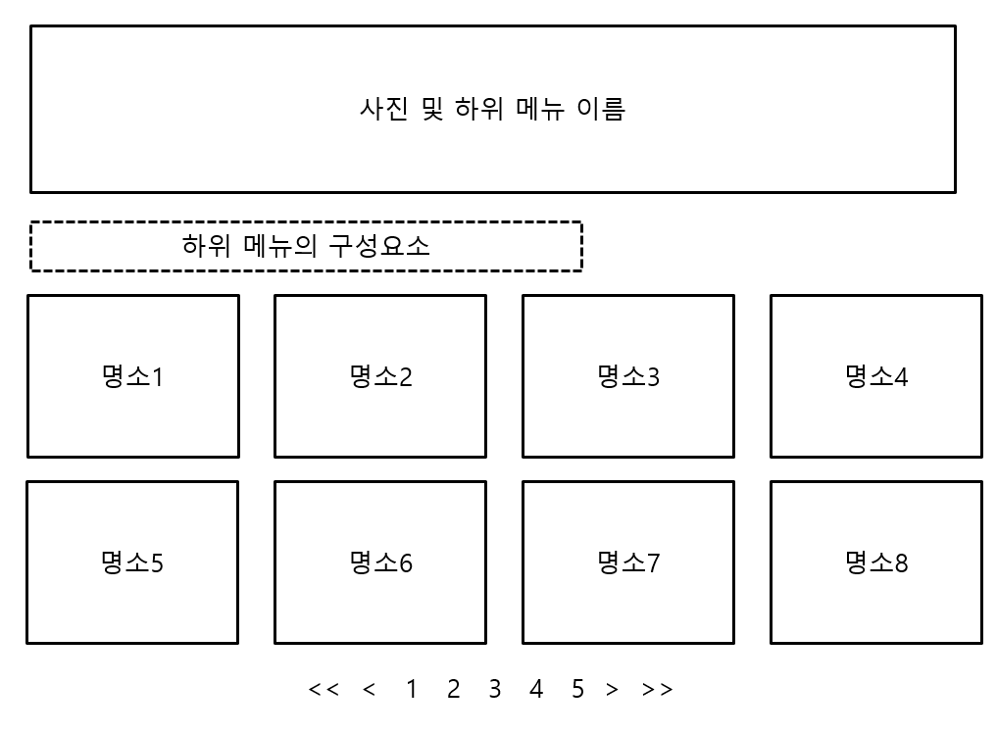
화면코드 | KB – P – 013
화면명 | 여행 컨텐츠 목록
프로젝트
화면 번호 | M1
# | 기능명
1 | 사진 - 해당 여행지의 사진을 보여준다
2 | 지역별/테마별/시기별
3 | 지역별 > 종로, 여의도... 테마별 > 가족끼리, 연인끼리, 친구끼리... 시기별 > 봄,여름,가을,겨울
4 | 명소 - 해당 명소 클릭하면 해당 명소 소개하는 전문 에디터 글을 나타내게 됨
5

Slide 41
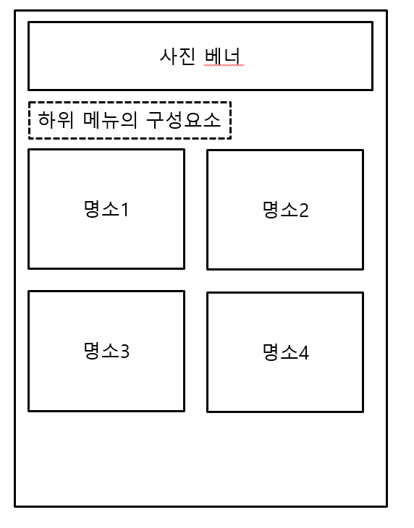
화면코드 | KB – M – 013
화면명 | 여행 컨텐츠 목록
프로젝트
화면 번호 | M1
# | 기능명
1 | 사진 - 해당 여행지의 사진을 보여준다
2 | 지역별/테마별/시기별
3 | 지역별 > 종로, 여의도... 테마별 > 가족끼리, 연인끼리, 친구끼리... 시기별 > 봄,여름,가을,겨울
4 | 명소 - 해당 명소 클릭하면 해당 명소 소개하는 전문 에디터 글을 나타내게 됨
5 | 하위 메뉴 구성요소 하위 메뉴 구성요소 클릭하면 해당 카테고리와 같은 주제 글들이 나타남

Slide 42
화면코드 | YS – P – 014
화면명 | 여행 메이트 매칭
 | 데스크탑
프로젝트
화면 번호
여행 메이트 매칭
# | 기능명
1 | 페이지 내 메인메뉴(고정) 메인메뉴 클릭시 하위메뉴 노출
2 | 내주위 매칭 위치기반의 서비스로써 하위메뉴 없음.
3 | 각 메뉴에 하위메뉴로 라디오박스로 처리하여 단일 항목 선택 가능 선택 후 하단의 메인페이지에 노출
4 | 하위메뉴 선택시 메인창에 간단한 프로필과 관심헤시테그 노출 하여 메이트상대 서칭.
5
1
2
연령별 매칭 | 인원별 매칭 | 관심사별 매칭 | 내주위 매칭 | 여행지 매칭
20세 ~ 23세
23세 ~ 26세
26세 ~ 29세
29세 이상
2명
2명~5명
5명~10명
맛집
풍경
사진
문화
기타
경기지역
충북지역
강원지역
제주도
3
4
사용자1
이름/성별/나이 등 기본정보
#맛집#드라이브#풍경사진
사용자2
이름/성별/나이 등 기본정보
#낚시#바다낚시#동해

Slide 43
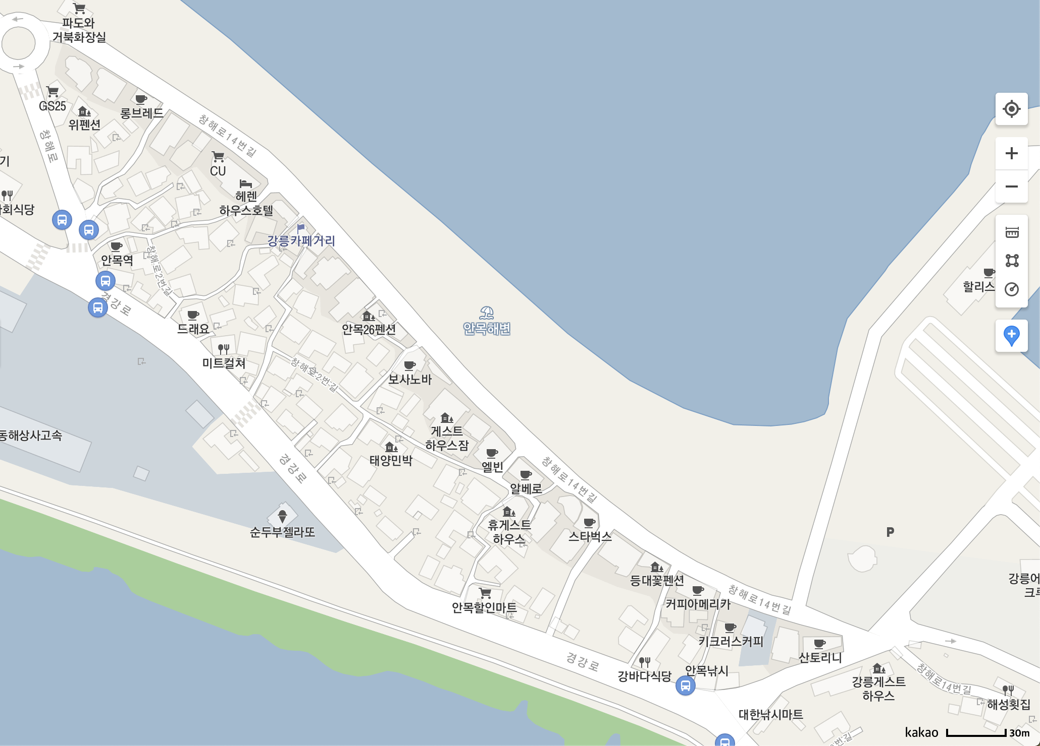
화면코드 | YS – P – 015
화면명 | 내 주위 매칭
 | 데스크탑
프로젝트
화면 번호
내 주위 매칭
# | 기능명
1 | 위치기반서비스에 동의한 사용자에 한하여 위치가 나타나며 클릭시 해당 사용자의 프로필이 플로팅됨.
2
3
4
5
1
사용자1
나이/성별/나이 등
#바다#선상낚시#동해
사용자가 등록한 소개글

Slide 44
화면코드 | YS – P – 016
화면명 | 메이트 실시간 채팅
 | 데스크탑
프로젝트
화면 번호
1
# | 기능명
1 | 실시간 채팅 형식으로써 서로의 정보공유 및 연락처 교환 등 기능활용
2 | 사용자가 지정한 프로필 사진이 노출됨.
3
4
5
안녕하세요 ~ 여행광님
2
반갑습니다 ~
17일날 9시 출발 괜찮아요?
네 저는 괜찮아요 !
3
그럼 그때 종각역에서 뵈요!!
채팅을 입력하세요.
전송

Slide 45


화면코드 | YS – M – 016
화면명 | 메이트 실시간 채팅
 | 모바일
프로젝트
화면 번호
1
이영자님 과 채팅
# | 기능명
1 | 실시간 채팅 형식으로써 서로의 정보공유 및 연락처 교환 등 기능활용
2
3
4
5
안녕하세요 ~~
반갑습니다 ~
3
채팅을 입력하세요.
전송

Slide 46
화면코드 | YS – P – 017
화면명 | 여행 가이드 매칭
프로젝트
화면 번호
여행 가이드 매칭
# | 기능명
1 | 가이드 상품 - 해당 상품의 기본적인 테마, 가격, 등 정보가 있으며 클릭시 상세 페이지로 이동
2 | 사용자가 원하는데로 정렬하여 보기가능 기본적으로 추천순으로 정렬
3 | 아이콘 클릭으로 페이지 넘기기.
4
5
2
추천순. 등록순. 낮은가격순. 높은가격순
1
2박 3일 핵인싸 펭수와 함께하는 상암동 방송국 투어
#맛집 #서울 #시티투어 #인싸투어
1인 59,900원
3박 4일 유산슬과 떠나는 관광버스 뽕짝투어
#음악 #트로트 #관광버스 #지방투어
1인 79,000원
1박 2일 설민석과 함께하는 역사투어
해당 상품은 숙박이 포함되어 있지 않습니다.
#역사 #고궁 #대한민국 #외국인추천
1인 39,000원
3
1
2
3

Slide 47
화면코드 | YS – M – 017
화면명 | 여행 가이드 매칭
프로젝트
화면 번호
1
2
# | 기능명
1 | 메인 메뉴 아이콘 클릭 시 왼쪽에서 슬라이드로 메인 메뉴가 활성화됨.
2 | 로그인/마이페이지 - 로그인 전 회원이라면 로그인 페이지로 넘어가며 로그인 상태이면 마이페이지로 이동
3
4
5
메인로고
2박 3일 핵인싸 펭수와 함께하는 상암동 방송국 투어
#맛집 #서울 #시티투어 #인싸투어
1인 59,900원
3박 4일 유산슬과 떠나는 관광버스 뽕짝투어
#음악 #트로트 #관광버스 #지방투어
1인 79,000원
1박 2일 설민석과 함께하는 역사투어
해당 상품은 숙박이 포함되어 있지 않습니다.
#역사 #고궁 #대한민국 #외국인추천
1인 39,000원

Slide 48

화면코드 | YS – P – 018
화면명 | 가이드 매칭 상세
프로젝트
화면 번호
1
2박 3일 핵인싸 펭수와 함께하는 상암동 방송국 투어
# | 기능명
1 | 가이드가 업로드한 사진이 노출 되며 양옆 화살표를 통해 다음사진 이전사진으로 이동 가능
2 | 가격 표시와 함께 예약가능 날짜 확인 후 예약(결제) 혹은 찜하기 기능 추가
3 | 해당 상품에 관한 상세정보 기재
4 | 실제 이용고객들의 평점과 후기 등록 및 열람 가능
5
2
59,900원 / 1인
1
날짜 조회
예약하기
찜하기
3
<여행 관련 상세정보>
스케쥴, 이동수단 안내, 예약관련 주의사항, 준비할 사항 등
세부적인 내용이 텍스트로 삽입.
3
4
이용 고객 평점 및 후기

Slide 49
화면코드 | YS – M – 018
화면명 | 가이드 매칭 상세
프로젝트
화면 번호
1
# | 기능명
1 | 메인 메뉴 아이콘 클릭 시 왼쪽에서 슬라이드로 메인 메뉴가 활성화됨.
2 | 사진 스크롤 화살표 클릭이나 사진 스크롤 시 다음 사진이 노출됨.
3 | 예약하기 - 예약하기는 모바일 웹에서 상하로 스크롤 하여도 고정된 위치에 노출
4
5
메인로고
2박 3일 핵인싸 펭수와 함께하는 상암동 방송국 투어
2
<여행 관련 상세정보>
스케쥴, 이동수단 안내, 예약관련 주의사항, 준비할 사항 등
세부적인 내용이 텍스트로 삽입.
3
이용 고객 평점 및 후기
3
59,900원 / 1인
예약하기

Slide 50
화면코드 | SH – P – 019
화면명 | Q & A 게시판
프로젝트
화면 번호
로고
# | 기능명
1 | Q&A 검색 키워드 검색 시 하단 리스트에 결과 표시
2 | 게시글 리스트 클릭시 페이지 이동
3 | 관리자 답변 클릭시 페이지 이동, 관리자만 답변 가능
여행지정보 | 메이트찾기 | 가이드 찾기 | 문의사항
고객센터
FAQ
Q&A 게시판
공지사항
Q&A 게시판
글쓰기
검색어를 입력해주세요
검색
1
제목 | 작성자 | 등록일 | 조회수
아프리카 여행지도 소개해주시면 안되나요? | 클레어 | 2020.01.14 | 50
[RE : 곧 아프리카 카테고리가 추가됩니다! ] | 관리자 | 2020.01.15 | 45
2
3

Slide 51
화면코드 | SH – M – 019
화면명 | Q & A 게시판
프로젝트
화면 번호
검색
# | 기능명
1 | Q&A 리스트 관리자 답변이 있을 경우 화살표 표시, 없을경우 공란 표시
2 | 글쓰기 버튼 클릭시 글쓰기 페이지로 이동 스크롤 할때 함께 이동
Q & A 게시판
결제가 안됩니다 ㅠ 2020.01.14
점검은 언제 끝나나요? 2020.01.14
검색어를 입력하세요
검색
1
글쓰기
2

Slide 52
화면코드 | SH – P – 020
화면명 | FAQ
프로젝트
화면 번호
로고
# | 기능명
1 | 고객센터 카테고리 클릭시 글자색 변화 및 음영표시
2 | 화살표 클릭시 답변 내용이 동일 페이지, 질문 하단에 표시
여행지정보 | 메이트찾기 | 가이드 찾기 | 문의사항
고객센터
FAQ
Q&A 게시판
공지사항
FAQ
검색어를 입력해주세요
검색
가입 및 탈퇴
Q. 외국인도 가입 및 이용이 가능한가요?
Q. 법인회원으로도 가입 할 수 있나요?
Q. 회원 탈퇴를 하고 싶어요
1
1
결제
Q. 결제 수단에는 어떤 것들이 있나요?
Q. 결제 후에 취소할 수 있나요?
Q. 결제 내역은 어디서 볼 수 있나요?

Slide 53
화면코드 | SH – M – 020
화면명 | FAQ
프로젝트
화면 번호
# | 기능명
1 | 화살표 클릭시 답변 내용이 동일 페이지, 질문 하단에 표시
FAQ
가입 및 탈퇴
Q. 외국인도 가입 및 이용이 가능한가요?
Q. 법인회원으로도 가입 할 수 있나요?
Q. 회원 탈퇴를 하고 싶어요
1
결제
Q. 결제 수단에는 어떤 것들이 있나요?
Q. 결제 후에 취소할 수 있나요?
Q. 결제 내역은 어디서 볼 수 있나요?
여행메이트
Q. 여행메이트 서비스는 무엇인가요?

Slide 54
화면코드 | HT – P – 021
화면명 | 관리자 로그인
 | 관리자 1단계
프로젝트
화면 번호
# | 기능명
 | 관리자 페이지를 통해 접속
1 | 관리자 ID 입력
2 | 관리자 비밀번호 입력
3 | ID / 비밀번호 입력 후 로그인 관리자 페이지 호출
로고
ID
1
PASSWORD
2
3
로그인

Slide 55
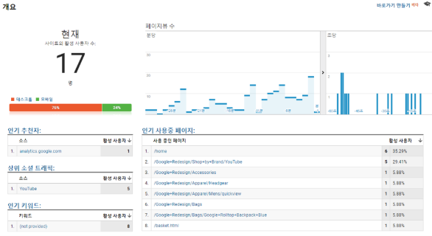

화면코드 | SH – P – 022
화면명 | 통계
 | 웹 통계
프로젝트
화면 번호
관리자페이지
로그인
웹 통계
게시판 관리
여행 정보 관리
일반 회원 관리
가이드 회원 관리
관리자 리스트
# | 기능명
1 | Google Analytics API 적용 : 인기 페이지, 페이지뷰 수, 유입경로, 일간 방문객 등
Google Analytics

Slide 56

화면코드 | SH – P – 023
화면명 | 공지사항 관리
프로젝트
화면 번호
관리자페이지
로그인
웹 통계
게시판 관리 Q & A 게시판 관리 FAQ 관리 공지사항 관리
여행 정보 관리
일반 회원 관리
# | 기능명
1 | 공지사항 제목 클릭시 편집창 팝업
2 | 게시글 위치 이동 화살표 클릭시 위로 가거나 아래로 이동
공지사항 관리
X 삭제
최근날짜순
조회수높은순
10개씩보기
 | 작성일시 | 제목 |  | 조회수
 | 2020-01-13 14:23:45 | [점검완료] 0:00~2:00 점검완료 |  | 1253
 | 2020-01-13 14:24:30 | 새로운 여행정보 <오사카>가 추가 되었습니다 |  | 35240
1
2

Slide 57

화면코드 | SH – P – 024
화면명 | Q & A 게시판 관리
프로젝트
화면 번호
관리자페이지
로그인
웹 통계
게시판 관리 Q & A 게시판 관리 FAQ 관리 공지사항 관리
여행 정보 관리
일반 회원 관리
# | 기능명
1 | 체크박스/삭제 버튼 체크박스에 체크하여 삭제버튼 클릭시 삭제 팝업
2 | Q&A 문의글 제목 문의글 제목 표시, 클릭시 문의글 새창 열기
3 | 답변달기 클릭시 답변달수있는 창 표시 답변완료는 칸 전체 음영처리
4 | 작성자 클릭시 회원정보 새창 열기
5 | 엑셀 다운로드 전체 Q&A 리스트 엑셀 다운로드
Q & A 게시판 관리
5
X 삭제
1
답변없는것만
최근날짜순
10개씩보기
 | 일시 | 제목 | 답변달기 | 작성자 | 조회수
 | 2020-01-13 14:23:45 | 결제가 안됩니다ㅠ | 답변달기 | SH | 15
 | 2020-01-13 14:24:30 | 점검은 언제끝나나요? | 답변완료 | 클레어 | 30
2
3
4

Slide 58
화면코드 | SH – P – 025
화면명 | FAQ 관리
프로젝트
화면 번호
관리자페이지
로그인
웹 통계
게시판 관리 Q & A 게시판 관리 FAQ 관리 공지사항 관리
여행 정보 관리
일반 회원 관리
# | 기능명
1 | FAQ 제목 클릭시 편집창 팝업
2 | 게시글 위치 이동 화살표 클릭시 위로 가거나 아래로 이동, 전체/세부카테고리에서 각각 다른 순서를 부여
FAQ 관리
X 삭제
전체
조회수높은순
10개씩보기
 | 카테고리 | 제목 |  | 조회수
 | 결제 | 결제수단에는 무엇이 있나요? |  | 150
 | 가이드매칭 | 가이드가 되려면 어떻게 해야 하나요? |  | 200
1
2

Slide 59
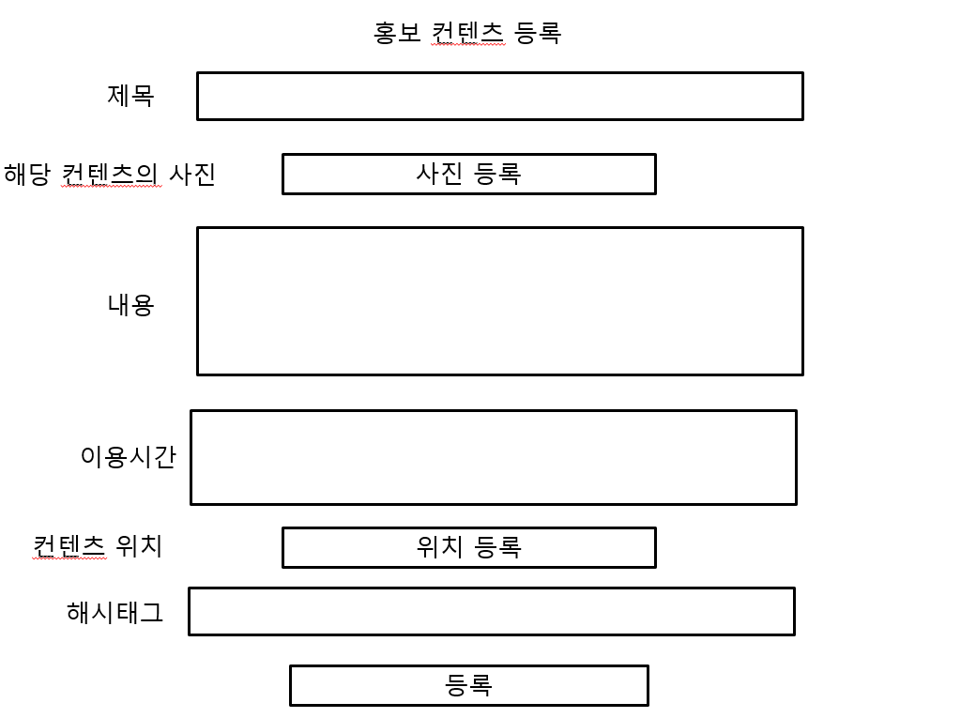
화면코드 | KB – P – 026
화면명 | 여행컨텐츠 등록
프로젝트
화면 번호 | M1
# | 기능명
1 | 사진 등록 해당 여행지의 사진을 등록
2 | 해당 명소 및 장소 등록 - 장소등록 안하면 해당 컨텐츠에 지도가 표시 되지 않음. 장소등록을 하면 따로 장소등록창이 나온다.
3
4
5

Slide 60
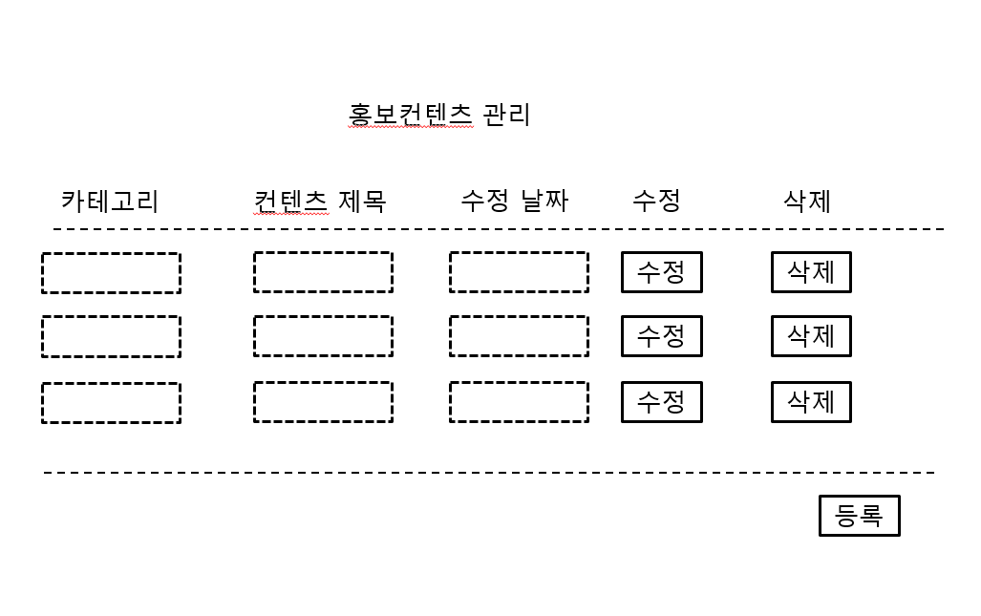
화면코드 | KB – P – 027
화면명 | 여행컨텐츠 관리
프로젝트
화면 번호 | M1
# | 기능명
1 | 사진 - 해당 여행지의 사진을 보여준다
2 | 명소 - 해당 명소 클릭하면 해당 명소 소개하는 전문 에디터 글을 나타내게 됨
3
4
5

Slide 61
화면코드 | HJ – P – 028
화면명 | 일반회원관리
프로젝트
화면 번호
로고
로그아웃
마이페이지
# | 기능명
1 | 회원 삭제 회원에 대한 모든 기록 삭제
2 | 선택회원 게시글 조회 선택한 회원의 게시글 모두 조회
3 | 선택회원 댓글 조회 선택한 회원의 댓글 모두 조회
4 | 회원검색 특정회원 검색
5 | 메인 배너 해당 회원 정보 수정(활동 제재, 정보수정)
게시판 관리 | 여행 정보 관리 | 일반 회원 관리 | 가이드 회원 관리 | 통계 | 관리자리스트
1
2
3
회원삭제
선택회원 게시글 조회
선택회원 댓글 조회
4
회원검색
전체선택 | 회원번호 | ID | 이름 | 닉네임 | 이메일 | 최근접속일자 | 회원정보수정
1
hong
5
홍길동
hong1234
수정
2
3

Slide 62
화면코드 | HJ – P – 029
화면명 | 일반회원관리(게시글)
프로젝트
화면 번호
로고
로그아웃
마이페이지
게시판 관리 | 여행 정보 관리 | 일반 회원 관리 | 가이드 회원 관리 | 통계 | 관리자리스트
# | 기능명
1 | 게시글 삭제 선택한 글 삭제
2 | 게시글 검색 해당 게시글 중에서 세부 검색
3 | 게시글 내용 수정 해당 게시글 내용 수정
1
게시글 삭제
2
글 검색
전체선택 | 게시글 번호 | ID | 이름 | 닉네임 | 글제목 | 작성 시간 | 게시글 내용 수정
1
3
수정
hong
홍길동
hong1234
2
3

Slide 63
화면코드 | HJ – P – 030
화면명 | 일반회원관리(댓글)
프로젝트
화면 번호
로고
로그아웃
마이페이지
게시판 관리 | 여행 정보 관리 | 일반 회원 관리 | 가이드 회원 관리 | 통계 | 관리자리스트
# | 기능명
1 | 댓글 삭제 선택한 글 삭제
2 | 댓글 검색 해당 댓글 중에서 세부 검색
3 | 댓글 내용 수정 해당 댓글 내용 수정
1
댓글 삭제
2
글 검색
전체선택 | 댓글번호 | ID | 이름 | 닉네임 | 작성 시간 | 댓글 내용 수정
1
hong
3
홍길동
hong1234
수정
2
3

Slide 64
화면코드 | HJ – P – 031
화면명 | 가이드 회원 관리
프로젝트
화면 번호
로고
로그아웃
마이페이지
# | 기능명
1 | 회원 삭제 가이드회원에 대한 모든 기록 삭제
2 | 선택회원 게시글 조회 가이드 회원의 게시글(광고글)조회
3 | 가이드회원 검색 특정 가이드회원 검색
4 | 회원정보수정 가이드 회원 정보 열람 및 수정 가능(활동 제재, 정보 수정, 평점 정보 수정)
게시판 관리 | 여행 정보 관리 | 일반 회원 관리 | 가이드 회원 관리 | 통계 | 관리자리스트
1
2
회원삭제
선택회원 게시글 조회
3
회원검색
전체선택 | 회원번호 | ID | 이름 | 닉네임 | 이메일 | 최근접속일자 | 회원정보수정
1
hong
4
홍길동
hong1234
수정
2
3

Slide 65
화면코드 | HJ – P – 032
화면명 | 가이드 게시글 관리
프로젝트
화면 번호
로고
로그아웃
마이페이지
게시판 관리 | 여행 정보 관리 | 일반 회원 관리 | 가이드 회원 관리 | 통계 | 관리자리스트
# | 기능명
1 | 게시글 삭제 선택한 글 삭제
2 | 게시글 검색 해당 게시글 중에서 세부 검색
3 | 게시글 내용 수정 해당 게시글 내용 수정
1
게시글 삭제
2
글 검색
전체선택 | 게시글 번호 | ID | 이름 | 닉네임 | 글제목 | 작성 시간 | 게시글 내용 수정
1
hong
3
수정
홍길동
hong1234
2
3

